Slide 1
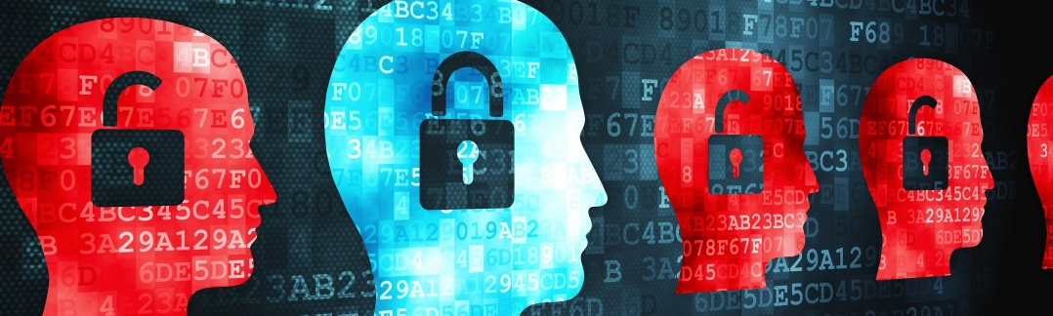
Основные правила безопасного использования СЕТИ Интернет
АВТОР: ​ Р.В.МУРАВЬЕВ, ​
РУКОВОДИТЕЛЬ: О. В. САМСОНОВА

Slide 2

Актуальность
Актуальность: Информационное пространство оказывает беспрецедентное влияние на безопасность личности и общества. В XXI веке средства массовой информации присутствуют повсюду, превращая каждое событие в товар, делая из него зрелищный спектакль, часто напоминающий фильм ужасов, что, казалось бы, идет вразрез с их основной функцией — предоставлять аудитории объективную информацию о происходящем.
Цель исследования:
Провести исследование по теме «Правила безопасного использования Интернета»
Объект исследования:
Информационно-психологическая безопасность личности
Задачи:
Провести исследование по теме информационно-психологической безопасности личности
Создать буклет-памятку интернет-пользователя.​
Определить способы психологической защиты

Slide 3
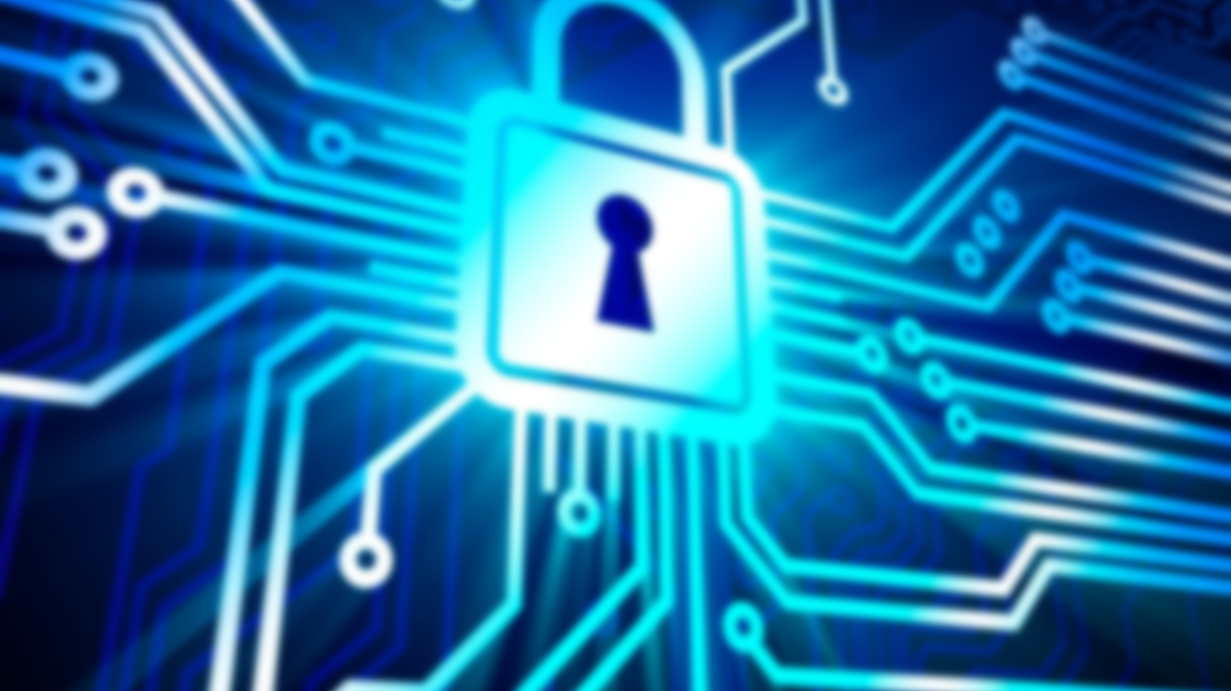
Введение
Информационно-психологическая безопасность - состояние защищенности отдельных лиц и (или) групп лиц от негативных информационно-психологических воздействий и связанных с этим иных жизненно важных интересов личности, общества и государства в информационной сфере.
Информация - стратегический ресурс нового века. Посредством информации выстраиваются процессы воздействия на различные системы, а также осуществляются функции управления и контроля. На основе доступной информации субъект выбирает способ действия при достижении какой-либо цели.

Slide 4

Информационная сфера
Информационно-психологическую (естественный мир живой природы, включающий и самого человека)
Информационно-техническую (искусственно созданный человеком мир техники, технологий и т. п.)

Slide 5
Объектами обеспечения информационно-психологической безопасности являются:
Отдельные граждане, представляющие различные возрастные, социокультурные и национальные группы и слои общества;
Отдельные социальные группы и слои как компоненты социальной структуры общества (в том числе профессиональные, национально-этнические и др.);
Отдельные организации, группы и лица, конкретные представители органов государственной власти и управления, Вооруженных сил, органов правопорядка и безопасности, производственных, финансовых и других структур, осуществляющие деятельность, которая имеет или может иметь важные социальные последствия;
Общественные и политические организации, общественно-политические движения и партии;
Население страны в целом как социально-историческая общность людей, обладающая специфическими особенностями общественной психологии, уникальной системой социокультурных и социопсихологических норм и традиций;

Slide 6

ИСТОЧНИКАМИ УГРОЗ ИНФОРМАЦИОННО-ПСИХОЛОГИЧЕСКОЙ БЕЗОПАСНОСТИ ЯВЛЯЮТСЯ:
Эти источники могут повлечь:
1)причинение вреда здоровью
2)блокирование на неосознаваемом уровне волеизъявления человека
3)манипулирование общественным сознанием
4)разрушение единого информационного пространства
Физические лица, обладающие природными способностями воздействия на психику людей
Религиозные и иные группы
СМИ, Интернет

Slide 7
Способы психологической защиты
Для обеспечения информационно-психологической безопасности можно рекомендовать различные способы защиты:
«Затаивание» - контроль своей реакции на внешнее информационное воздействие.
«Управление» - контроль процесса информационного воздействия, влияние на его характеристики и источник.
«Уход» - увеличение дистанции, прерывание контакта, выход за пределы досягаемости информационного воздействия.

Slide 8
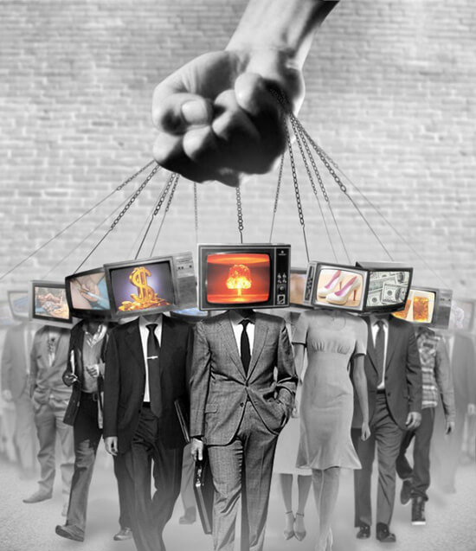
Следует отметить, что проблема информационной безопасности общества имеет больший возраст, нежели сеть интернет. Об информационно-психологической безопасности общества ученые заговорили в начале 20 века, речь шла об угрозах со стороны печатных средств массовой информации (газет, журналов), позднее заговорили о безопасности по отношению к информации, поступающей по телевизору.

Slide 9
Заключение
В теории и практике информационной безопасности можно выделить два направления: защита информации и информационно-психологическая безопасность.
Информационно-психологическая безопасность создает условия для обеспечения психического здоровья отдельной личности и населения страны в целом, надежного функционирования государственных и общественных институтов, а также формирования индивидуального, группового и массового сознания, нацеленного на прогрессивное развитие общества.
Информационная безопасность – залог устойчивого развития экономики и общества.

Slide 10
Список использованной литературы
Доктрина информационной безопасности Российской Федерации. М., 2002.
Аносов В. Д., Стрельцов А. А. 0 Доктрине информационной безопасности Российской Федерации // Информационное общество. 1997. № 2–3. С. 3–9.
Аносов В. Д., Лепский В. Е., Стрельцов А. А. Проблемы обеспечения информационно-психологической безопасности // Информационное общество. 1997. № 4–6.
Арсентьев М. В. К вопросу о понятии «информационная безопасность»// Информационное общество. 1997. № 4–6.
Геополитика и национальная безопасность: Словарь основных понятий и определений / М. И. Абдрахманов и др. М., 1998.
Громов Г. Р. Национальные информационные ресурсы: проблемы промышленной эксплуатации. М., 1995.
Емельянов Г. В., Стрельцов А. А. Информационная безопасность России: Учеб. пособие/ Под общ. ред. А. А. Прохожева. М., 1999. Ч. 1: Основные понятия и определения.
Емельянов Г, В., Стрельцов А, А, Проблемы обеспечения безопасности информационного общества // Информационное общество. 1999. № 2.
Завадский И. И. Информационная война – что это такое?// Конфидент. 1996. № 4.
Защита информационных ресурсов в условиях развития мировых открытых сетей / Д. С. Черешкин, А. Б. Антопольский, А. А. Кононов и др. М., 1997.

